Slide 1
Part_08. 敏捷过程模型（Scrum）与过程管理组织
课程教师：余剑
电子邮件：2359980@qq.com

Slide 2

课程内容提要
编号 | 名称
1. | 项目软件生命周期基本概念
2. | Scrum 框架概貌
3. | Scrum 团队
4. | Scrum 事件
5. | Scrum 工件
6. | 工件透明
7. | 完成”的定义（Definition of “Done” ）
8. | 传统模型 vs Scrum
9. | Scrum 过程剖析

Slide 3
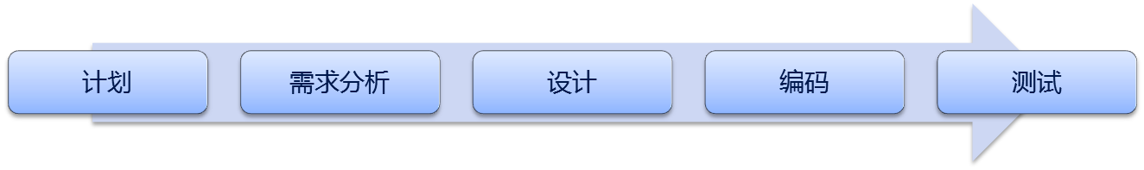
1. 项目软件生命周期基本概念
软件生命周期(SDLC，Systems Development Life Cycle)是软件的产生直到报废的生命周期，周期内有问题定义、可行性分析、总体描述、系统设计、编码、调试和测试、验收与运行、维护升级到废弃 等阶段，这种按时间分程的思想方法是软件工程中的一种思想原则，即按部就班、逐步推进，每个阶段都要有定义、工作、审查、形成文档以供交流或备查，以提高软件的质量。

Slide 4
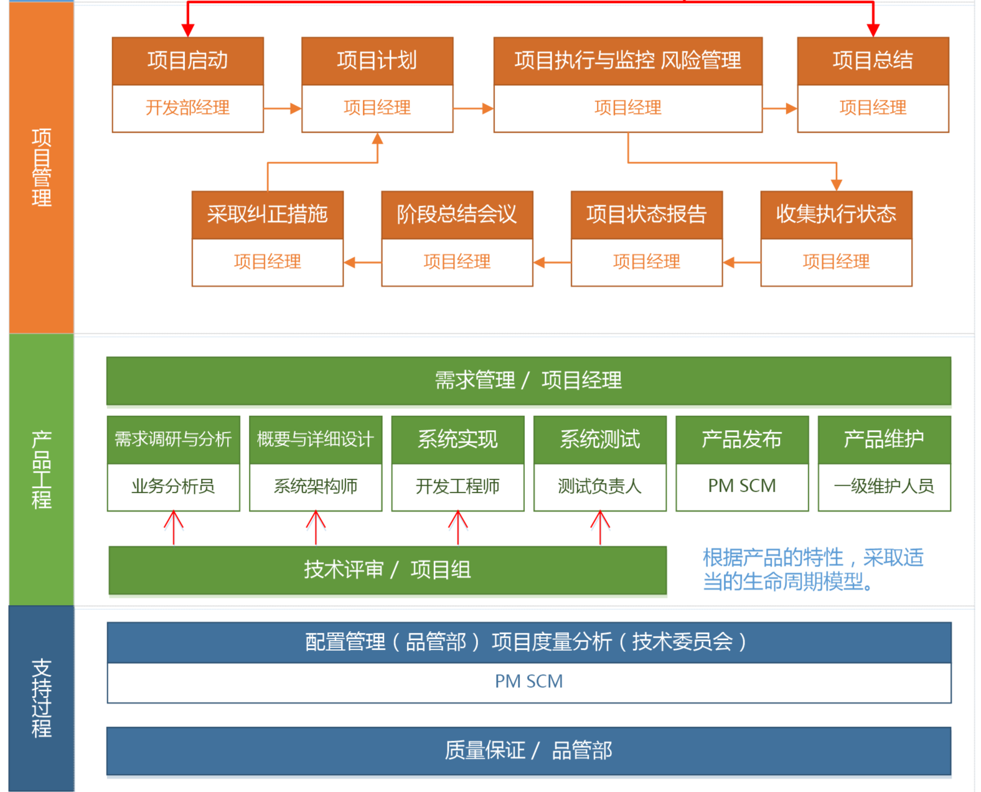
1.1. 组织级别的项目过程标准样例

Slide 5
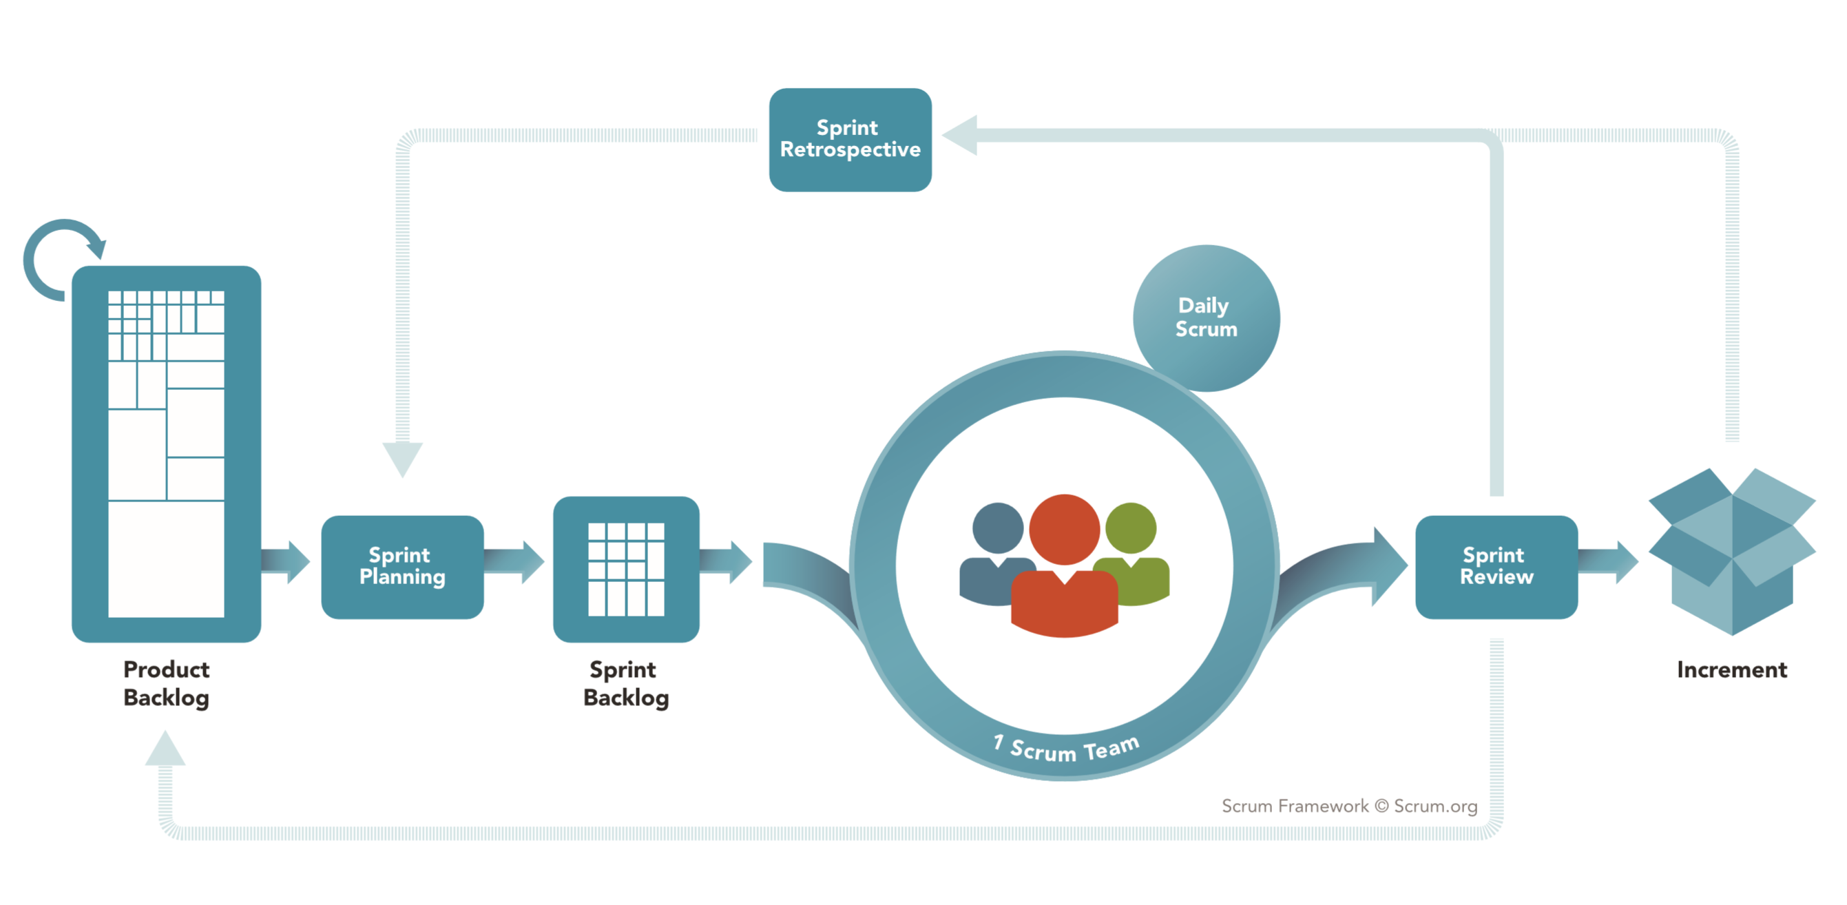
2. Scrum 框架概貌
Sprint回顾会议
每日Sprint站会
Sprint计划会议
Sprint评审会议
产品待办列表
冲刺待办列表
增量
产品负责人
开发团队
Scrum Master
Scrum团队角色：3个，Scrum事件：4个，Scrum工件：3个

Slide 6
2.1. Scrum 的定义
一个框架： | 用于开发和持续支持复杂（需求多变）产品的一个框架。 在此框架中人们可以解决复杂的自适应难题，同时也能高效并创造性地交付尽可能高价值的产品。
以及内容组成： | 由 Scrum 团队以及与之相关的角色、事件、工件和规则组成。框架中的每个部分都有其特定的目的，其对于 Scrum 的成功与使用是至关重要的。
Framework 不是开发方法，因为他们只是发掘问题，而不是解决问题，在此框架中使用者可以使用各种不同的过程和技术。Scrum 让使用者的产品管理和开发实践的相对成效更加清楚地显现出来，因此使用者可以去改进它们；
规则：例如站会的时间不超过15分钟。事件的时间盒限制。

Slide 7
2.2. Scrum 的特性和理论
特性： | 轻量级的（Lightweight）：规范很少，只有10点； 容易理解的（Simple to understand）：浅显易懂； 难以精通的（Difficult to master）：不易精通，完全依靠经验主义。
理论： | 基于经验型流程控制理论的经验主义，主张知识源于经验，决策源于已知的事物； 采用迭代、增量（渐增的产出物）的方法来优化可预测性和管理风险； 透明（Transparency：项目透明）、检视（Inspection：不断检视产出物）、适应（Adaptation：持续修正）是经验型流程的三大支柱，支撑起每个经 验型控制流程的实施。

Slide 8
2.3. 关于透明、检视和适应
透明： | 过程中的关键环节对于那些对产出负责的人必须是显而易见的。要拥有透明，就要为这些关键环节制定统一的标准（术语），这样所有留意这些环节的人都会对观察到的事物有统一的理解（例如：完成）；
检视： | Scrum 的使用者必须经常检视 Scrum 的工件和完成 Sprint 目标的进展，以便发现不必要的差异。检视不应该过于频繁而阻碍工作本身。当检视是由技能娴熟的检视者在工作中勤勉地执行时，效果最佳。
适应： | 如果检视者发现过程中的一个或多个方面偏离于可接受范围以外，并且将会导致产品不可接受时，就必须对过程或过程化的内容加以调整。调整工作必须尽快执行如此才能最小化进一步的偏离。
Scrum规定了4个正式的事件进行检视和适应：Sprint 计划会议、每日 Scrum 站会、Sprint 评审会议、Sprint 回顾会议

Slide 9
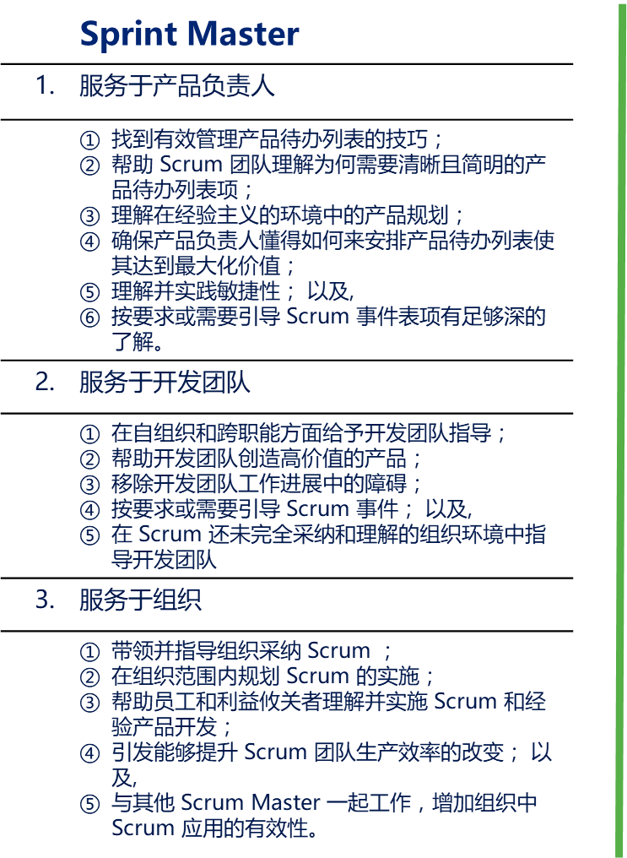
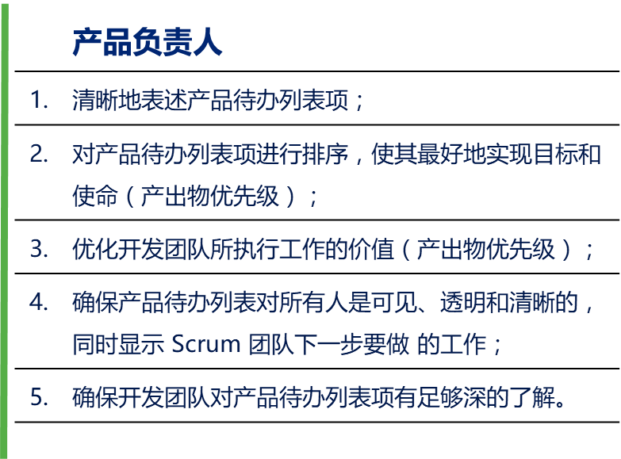

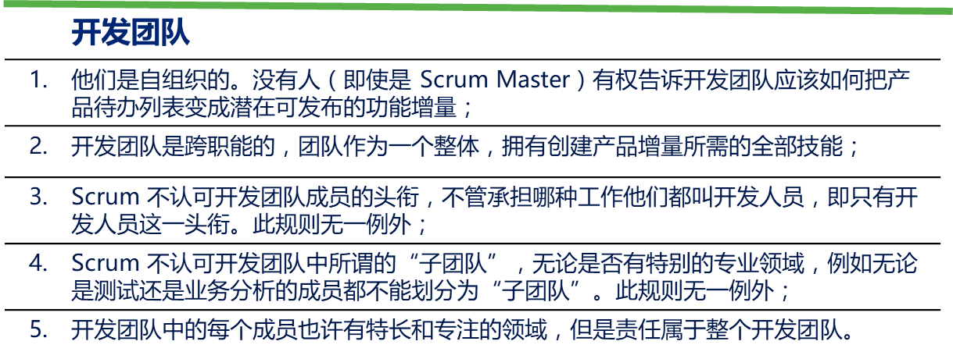
3. Scrum 团队
只有三种角色，目的是打破传统型开发方法的顺序性工作。
Notes:
猪和鸡开餐馆的寓言
有一天，鸡对它的好朋友猪说：“猪啊，我有个很棒的想法，我们应该开一家饭店”，猪也觉得这个主意不错，很兴奋地问：“那我们的主打菜品是什么？”，鸡说：“火腿鸡蛋”。猪想了一下就发火了，说道：“门都没有，你只是下下蛋，我却要割肉！”
典型的描述就是角色中，有的需要全身心投入（猪），有的只是有所贡献（鸡）

Slide 10
3.1. Scrum 团队的特性
这种团队模式的目的是最大限度地优化灵活度、创造力和生产效率。
1. | 只有三种角色，目的在打破传统开发法的顺序性工作。
2. | 自组织团队自己选择如何最好地完成工作，而不是由团队外的人指导。
3. | 跨职能团队拥有完成工作所需要的全部技能，不需要依赖团队以外的人。
4. | 自我管理的团队，用有最高的工作效能。

Slide 11
4. Scrum 事件
Sprint
规律化： | 使用固定的事件来产生规律性，以此来减少 Scrum 之外的其它会议的必要。 所有事件都是有时间盒限定的事件，也就是说每一个事件限制在最长的时间范围内。
周期化： | 一旦 Sprint 开始，它的持续时间是固定的，不能缩短或者延长。 其他事件则可以在该事件的目标达成之后可以立即终止，如此确保时间被适当地使用而不会造成过程中的浪费。
Sprint 计划会议
每日 Sprint 站会
Sprint 评审会议
Sprint 回顾会议

Slide 12
4.1. Sprint
Sprint： 是 Scrum 的核心，其长度（持续时间）为一个月或更短时间的限时，在这段时间内构建一个“完成的”、可用的和潜在可发布的产品增量。在整个开发过程期间，Sprint 的长度通常保持一致。前一个 Sprint 结束后，新的下一个 Sprint 紧接着立即开始。
1. | 不能做出有害于 Sprint 目标的改变；
2. | 不能降低质量的目标；
3. | 随着对信息掌握的增加，产品负责人与开发团队之间对范围内要做的事可能会要澄清和重新协商。
Sprint
Sprint 计划会议
每日 Sprint 站会
Sprint 评审会议
将 Sprint 看成是一个项目
限制风险在单个 Sprint 内
Sprint 回顾会议
定义要开发什么；
一份设计过和灵活的计划用来指导如何做这些事、其中的工作内容和最终产品。
限制时间长度，一个月以内；
确保至少每月一次对达成目标的进度进行检视和适应，来实现可预测性。Sprint 同时也把风险限制在一个 月的成本上。

Slide 13
4.2. Sprint 计划会议
Sprint 中要做的工作在 Sprint 计划会议中来做计划。这份工作计划是由整个 Scrum 团队共同协作完成的。Sprint 计划会议是限时的，以一个月的 Sprint 来说最多 8 小时为上限，对于较短的 Sprint， 会议时间通常会缩短。Scrum Master 要确保会议顺利举行，并且每个参会者都理解会议的目的，以及教导 Scrum 团队遵守时间盒的规则。
1. | 接下来的 Sprint 交付的增量中要包含什么内容？
2. | 要如何完成交付增量所需的工作？
Sprint
Sprint 计划会议
每日 Sprint 站会
Sprint 评审会议
关于 Sprint 目标
定义：Sprint 目标在 Sprint 计划会议中确定，是在当前 Sprint 通过实现产品待办列表要达到的目的，所选定的产品待办列表项会提供一个连贯一致的功能，也即是 Sprint 目标。
作用：它为开发团队提供指 引，使得团队明确为什么要构建增量。
约束：Sprint 目标为开发团队在 Sprint 中所实现的功能留有一定的弹性，Sprint 目标可以是任何其他的连贯性来促使开发团 队一起工作而不是分开独自做。
执行：开发团队必须在工作中时刻谨记 Sprint 目标。为了达成 Sprint 目标，需要实现相应的功能 和实施所需的技术。如果所需工作和预期的不同，开发团队需要与产品负责人沟通协商 Sprint 待办列表的范围。
Sprint 回顾会议

Slide 14
4.2. Sprint 计划会议（续）
Sprint
这次 Sprint 做什么？
如何完成所选的工作？
Sprint 会议的输入是产品待办列表、最新的产品增量、开发团队在这个 Sprint 中能力的预测以及开发团队的以往表现；
开发团队预测在这次 Sprint 中要开发的功能。
产品负责人讲解 Sprint 的目标以及达成该目标所需完成的产品待办列表项；
整个团队协同工作来理解 Sprint 的工作；
开发团队自己决定选择产品待办列表项的数量。只有开发团 队可以评估接下来的 Sprint 可以完成什么工作；
开发团队预测完这个Sprint 中可交付的产品待办列表项；
Scrum 团队草拟一个 Sprint 目标。Sprint 目标是在这个 Sprint 通过实现产品待办列表要达到的目的，同时它也为开发团队提供指引，使得开发团队明确开发增量的目的 。
开发团队将决定如何在 Sprint 中把这些功能构建成“完成”的产品增量。这个 Sprint 中所选出的产品待办列表项加上交付它们的计划称之为 Sprint 待办列表。
开发团队通常从设计整个系统开始，到如何将产品待办列表转换成可工作的产品增量所需要的工作。在 Sprint 计划会议的最后，开发团队规划出在 Sprint 最初几天内所要做的工作，通常以一天 或更少为一个单位。
产品负责人能够帮助解释清楚所选定的产品待办列表项，并作出权衡。如果开发团队认为工作过多或过少，可以与产品负责人重新协商所选的产品待办列表项。开发团队也可以邀请其他人员参加会议，以获得技术或领域知识方面的建议。
在 Sprint 计划会议结束时，开发团队应该能够向产品负责人和 Scrum Master 解释他们将如何以自组织团队的形式完成 Sprint 目标并开发出预期的产品增量。
Sprint 计划会议
每日 Sprint 站会
Sprint 评审会议
Sprint 回顾会议

Slide 15
4.3. 每日 Sprint 站会
一个以 15 分钟为限的事件，它让开发团队同步开发活动，并为接下了 的 24 小时制定计划。这需要检视上次每日站会以来的工作和预测下次每日站会之前所能够完成的工作。每日 Scrum 站会在同一时间同一地点举行，以便降低复杂性。
1. | 昨天，我为帮助开发团队达成 Sprint 目标做了什么？
2. | 今天，我为帮助开发团队达成 Sprint 目标准备做什么？
3. | 是否有任何障碍在阻碍我或开发团队达成 Sprint 目标？
Sprint
Sprint 计划会议
每日 Sprint 站会
Sprint 评审会议
巡检 Sprint 目标的进度和 Sprint 待办列表工作进度趋势分析
每天开发团队应该知道如何以自组织团队来协同工作以达成 Sprint 目标，并在 Sprint 结束时开发出预期中的增量。
在每日 Scrum 站会后立即聚到一起进行更详细的讨论，或者为 Sprint 中剩余工作进行调整或重新计划。
Scrum Master 确保开发团队每日站会如期举行并控制少于15分钟，但开发团队自己负责召开会议。
Scrum Master 强制执行每日 Scrum 站会规则：只有开发团队成员才能参加。
每日 Scrum 站会增进交流沟通、减少其他会议、发现开发过程中需要移除的障碍、突显并促进快速地做决策、提高开发团队的认知程度。这是一个进行检视与适应的关键会议。
Sprint 回顾会议

Slide 16
4.4. Sprint 评审会议
Sprint 评审会议在 Sprint 快结束时举行，用以检视所交付的产品增量并按需调整产品待办列表。根据完成情况和 Sprint 期间产品待办列表的变化，所有参会人员协同讨论接下来可能要做的事情来优化价值。这是一个非正式会议，并不是一个进度汇报会议，演示增量的目的是为了获取反馈并促进合作，Sprint 评审会议的结果是一份修订后的产品待办列表，阐明很可能进入下个 Sprint 的产品 待办列表项。产品待办列表也有可能为了迎接新的机会而进行全局性地调整。
1. | 产品负责人邀请 Scrum 团队和主要的干系人参加会议；
2. | 产品负责人说明哪些产品待办列表项已经“完成”和哪些没有“完成”；
3. | 开发团队讨论在 Sprint 期间哪些工作做的很好，遭遇到什么问题以及问题是如何解决 的；
4. | 开发团队演示“完成”的工作并解答关于所交付增量的问题；
5. | 产品负责人讨论当前产品待办列表情况，根据到目前为止的进度来预测可能的完成日期；
6 | 参会的所有人就下一步的工作进行探讨，为接下来的 Sprint 计划会议提供有价值的输入；
7. | 评审市场或潜在的产品使用方式所带来的接下来要做的最有价值的东西的改变；
8. | 为下个预期产品版本的发布评审时间表、预算、潜力和市场
Sprint
Sprint 计划会议
每日 Sprint 站会
Sprint 评审会议
Sprint 回顾会议

Slide 17
4.5. Sprint 回顾会议
Sprint 回顾会议是 Scrum 团队检视自身并创建下一个 Sprint 改进计划的机会。 Sprint 回顾会议发生在 Sprint 评审会议结束之后，下个 Sprint 计划会议之前。对于长度为一个月的 Sprint 来说，会议的限时为 3 小时。对于较短的 Sprint 来说，会议时间通常会缩短。Scrum Master 要确保会议举行，并且每个参会者都明白会议的目的。Scrum Master 教 导大家遵守时间盒的规则。Scrum Master 作为 Scrum 过程的责任者，作为团队的一员参加该会议。 在每个 Sprint 回顾会议中，Scrum 团队通过适当地调整“完成”的定义的方式来计划提高产品质量。
1. | 检视前一个 Sprint 中关于人、关系、过程和工具的情况如何；
2. | 找出并加以排序做得好的和潜在需要改进的主要方面；
3. | 制定改进 Scrum 团队工作方式的计划。
Sprint
Sprint 计划会议
每日 Sprint 站会
Sprint 评审会议
Sprint 回顾会议

Slide 18
5. Scrum 工件
Scrum 工件
Scrum 的工件以不同的方式表现工作任务和价值，可以用来提供透明以及检视和适应的机 会。Scrum 所定义的工件是特别地设计的，是为了给关键信息提供最大透明化，因此每个 人对工件都需要有相同的理解。
产品待办列表
监控目标实现的进度
透明
检视
适应
Sprint 待办列表
监控 Sprint 进度
增量

Slide 19
5.1. 产品待办列表
一份有序表： | 包含产品需要的一切可能的东西，也是产品需求变动的唯一来源。产品负责人负责管理产品待办列表的内容、可用性和排序。
永远不完整： | 最早开发的产品待办列表只列举最初所知的以及理解最透彻的需求。产品待办列表会随着产品及其应用环境的改变而演进。产品待办列表是动态 的，需要持续更新以反映出产品需要什么来保持其适用性、竞争力和有用。只要产品存 在，产品待办列表也就同样存在。
面向发布： | 产品待办列表列出所有的模块、功能、需求、增强和修复等对未来要发布的产品进行的改变。产品待办列表项具有这些属性：描述、次序、估算和价值。
Scrum 工件
产品待办列表
监控目标实现的进度
Sprint 待办列表
监控 Sprint 进度
增量

Slide 20
5.1. 产品待办列表（续）
应需而变： | 随着产品的使用、价值的获取和获得市场的反馈，产品待办列表会成长为更大和更详尽的 列表。因为需求永不停止改变，所以产品待办列表就如一份活的工件。业务需求、市场形势或者技术的变化都会引起产品待办列表的改变。
支持多团队： | 多个 Scrum 团队常常会一起参与对同一产品的开发。一个产品只有一个产品待办列表用于 描述下一步产品开发工作。那么这就可能需要使用能够对产品待办列表项进行分组的属性。
Scrum 工件
产品待办列表
监控目标实现的进度
Sprint 待办列表
监控 Sprint 进度
增量

Slide 21
5.1. 产品待办列表（续）
持续精化： | 产品待办列表精化指的是为产品待办列表项增添细节、估算和排序的动作。这是一个持续 的过程，产品负责人和开发团队协同工作在产品待办列表项的细节上。在产品待办列表精化过程中，产品待办列表项被重新评审和修改。Scrum 团队决定如何来完成精化以及何时 来完成。精化的工作通常占用开发团队不超过 10% 的产能。然而，产品负责人或者其他人在产品负责人的斟酌下，产品待办列表项可以在任何时间来更新。 排序越高的产品待办列表项通常比排序低的更清晰同时包含更多细节。 这些能够被开发 团队在一个 Sprint 中“完成”的产品待办列表项称为“准备就绪”，它们将作为 Sprint 计划会 议中的待选产品列表项。
Scrum 工件
产品待办列表
监控目标实现的进度
Sprint 待办列表
监控 Sprint 进度
增量

Slide 22
5.1.1. 监控目标实现的进度
监控剩余工作： | 在任何时刻，达成目标的剩余工作是可以累计的。产品负责人至少在每个 Sprint 评审会议中都必须跟踪剩余工作总量。产品负责人比较这次的剩余工作量与之前 Sprint 评审会议时的剩余工作量来评估在期望的时间点达成目标的进度。这个信息对所有的干系人都是透明的。
可视化： | 各种不同趋势走向的实践已经被使用在预测进度方面，例如，燃尽图（burn-downs）、燃烧图（burn-ups）或者累积流图（cumulative flows）。这些工具都被证实是有用的。然 而，它们并不能用来取代经验主义的重要性。在复杂的环境中，未来将要发生的事是无法 预知的。只有已经发生的事才能用来做前瞻性的决策。
Scrum 工件
产品待办列表
监控目标实现的进度
Sprint 待办列表
监控 Sprint 进度
增量

Slide 23
5.2. Sprint 待办列表
针对当前目标： | Sprint 待办列表是一组为当前 Sprint 选出的产品待办列表项，同时加上交付产品增量和实 现 Sprint 目标的计划。Sprint 待办列表是开发团队对于下一个产品增量所需的那些功能以及交付那些功能到“完成”的增量中所需工作的预测。
强调细节： | Sprint 产品待办列表是拥有足够细节的计划，任何进度的变化可以在每日 Scrum 站会中清 晰地看到。开发团队在 Sprint 期间修改 Sprint 待办列表，使得 Sprint 待办列表在 Sprint 期 间涌现。涌现发生在开发团队按计划开展工作并学习到更多的关于哪些工作是达成 Sprint 目标所必需的工作时。
实时： | 当新工作出现时，开发团队需要将其加入到 Sprint 待办列表中去。随着工作的执行或完 成，剩余的工作量被估算并更新。当计划中的某个部分失去开发意义，就可以将其移除。 在 Sprint 期间，只有开发团队可以改变 Sprint 待办列表。Sprint 待办列表是高度可见的， 是对开发团队计划在当前 Sprint 内工作完成情况的实时反映，该列表由开发团队全权负责。
Scrum 工件
产品待办列表
监控目标实现的进度
Sprint 待办列表
监控 Sprint 进度
增量

Slide 24
5.2.1. 监控 Sprint 进度
监控剩余工作： | 在 Sprint 的任何时间点都可以计算 Sprint 待办列表中所有剩余工作的总和。开发团队至少 在每日 Scrum 站会时跟踪剩余的工作量，预测达成 Sprint 目标的可能性。通过在 Sprint 中 不断跟踪剩余的工作量，开发团队可以管理自己的进度。
Scrum 工件
产品待办列表
监控目标实现的进度
Sprint 待办列表
监控 Sprint 进度
增量

Slide 25
5.3. 增量
 | 增量是一个 Sprint 完成的所有产品待办列表项的总和，以及之前所有 Sprint 所产生的增量的价值总和。在 Sprint 的最后，新的增量必须是“完成”的，这意味着它必须可用并且达到 了 Scrum 团队“完成”的定义的标准。无论产品负责人是否决定真正发布它，增量必须可用。
Scrum 工件
产品待办列表
监控目标实现的进度
Sprint 待办列表
监控 Sprint 进度
增量

Slide 26
6. 工件透明
1. | Scrum 依赖于透明。优化价值和控制风险的决定都是基于所获知的工件状态。当工件的状 态是完全透明时，这些做出的决定才有一个坚实的基础；当工件的状态是不完全透明时， 这些做出的决定就会有瑕疵，而价值也可能因此遭受损失，同时风险也可能会因此而增 加。
2. | Scrum Master 必须和产品负责人、开发团队和其他相关人员一起合作，以确保所有工件都是完全透明的。有些实践就是为应对不完全透明的状态而生的，Scrum Master 必须帮助每个人，让他们能够在遇到不透明的情况下采取最合适的实践。Scrum Master 能够通过检视 工件、嗅探模式、倾听周围的声音以及观察预期和实际结果的差异来发现不完全透明。
3. | Scrum Master 的职责就是和 Scrum 团队以及组织一起合作增加工件的透明化。这一工作通 常包括学习、说服和改变。 透明化不会在一夜之间发生，但是这是一条必经之路。

Slide 27
7. “完成”的定义（Definition of “Done” ）
1. | 当产品待办列表项或增量被描述为“完成”时，每个人都必须理解“完成”意味着什么。虽然在不同 Scrum 团队之间会存在巨大的差别，但是每个团队成员必须对完成工作意味着什么有相同的理解以便确保透明化。这就是 Scrum 团队的“完成”定义，用来评估产品增量是否完成
2. | 开发团队在每个 Sprint 都交付产品功能增量。这一增量是可用的，所以产品负责人可以选择立即发布它。如果“完成”的定义对增量来说是开发组织的惯例、标准或指南，那么所有 Scrum 团队都必须遵守它，以此为最低标准。如果增量“完成”的定义不是开发组织的惯 例，那么 Scrum 团队中的开发团队就必须制定适合于产品的“完成”的定义。
3. | 每个增量都添加至之前的所有增量上，并且经过彻底地测试，以此确保整合在一起的所有增量都能工作。
4. | 随着团队的成熟，“完成”的定义会扩大，包含更为严格的标准来保证更高的质量。任何产品或系统都应该对其上面开发的工作有“完成”的定义。

Slide 28

7.1. 微软针对敏捷过程关于“完成”的一些建议
阶段 | “完成”的标准
Sprint 计划会议 | 用户故事的范围已经明确并进行了估计； 验收标准已经定义好； 开发团队已经理解用户的需要 相关的依赖因素已经识别并开始跟踪。
Bug 报告 | Bug 的标题识别清楚； 回归步骤已经清楚并经可能最简单； Bug规格化说明已经编制； 相关的材料已经组织； 开发团队已经理解测试所用的所有的术语。
阶段 | “完成”的标准
编码完成 准备测试 | 在当前冲刺，代码、注释编制完成，可以运行； 代码已经经过结对审核，满足团队的标准； 构建没有错误； 单元测试和系统测试通过； 留有几个小时时间供任务剩余时间置零，关闭任务。
测试完成 准备发布 | 已经为新增加的模块或者功能编好了单元测试代码； 所有的单元测试已经通过； 故事的验收测试已经编写并通过； 回归测试已经完成； 探索测试已经充分进行； 模块或者功能按期望中的方式正确运行； 未解缺陷已经记录； 代码覆盖已经稳定或者正在优化中。
注意：“完成”的定义和用户故事的“验收”是不同的。

Slide 29
7.2. “完成”定义的参考
1. | 对所有代码的成功路径和失败路径都做了完整的单元测试，并且全部通过。
2. | 所有的代码都无误提交到持续集成系统中，编译构建成功，并且全部通过所有测试。
3. | 不在同一个用户故事下的开发者相互实施了代码评审。
4. | 只撰写了适量的用于沟通的文档拒绝了那些不计后果的技术债务。

Slide 30
7.3. 关于技术债务
不计后果的
谨慎的
最糟糕的债务
代表了一种很不健康的环境和状态，现在的团队不能适应当前状况，正在走向注定失败的结局。
好的债务
已经认真地考虑了所有的候选项，也很明白自己在做什么，也知道为什么要引入这个债务。
根本没有时间做设计
先发布，然后在处理那些已经清楚的问题
有意的
无意的
什么是分层
虽然目前还没有做，但是已经知道该如何
差的债务
缺乏经验，不了解现代软件工程的最佳实践，代码凌乱，不知道还有没有可供选择的更好的方案。
不好的债务
遵循了最佳实践，但发现还有更好的方案，开发人员意见虽然一致，但是都不知道还有更好的方案。

Slide 31
8. 传统模型 vs Scrum
典型的传统模型
Scrum
活动： | 计划、需求、设计、实现、测试和发布
角色： | 项目经理，需求分析人员，设计师， 程序设计师、测试人员和维护人员。
产物： | 项目计划，需求文件，分析设计文件， 程序代码，测试用例和最后的软件。
四种会议： | Sprint 计划会议 每日 Scrum 站会 Sprint 评审会议 Sprint 回顾会议
三种角色： | 产品负责人 PO 开发团队 Development Team Scrum Master
三种产物： | 产品待办列表 PB Sprint 待办列表 SP 增量
强调沟通
全能工程师
需求第一

Slide 32
9. Scrum 过程剖析
需求
工作分解
分析 拆解
开发-测试-除错
反馈、检讨

Slide 33
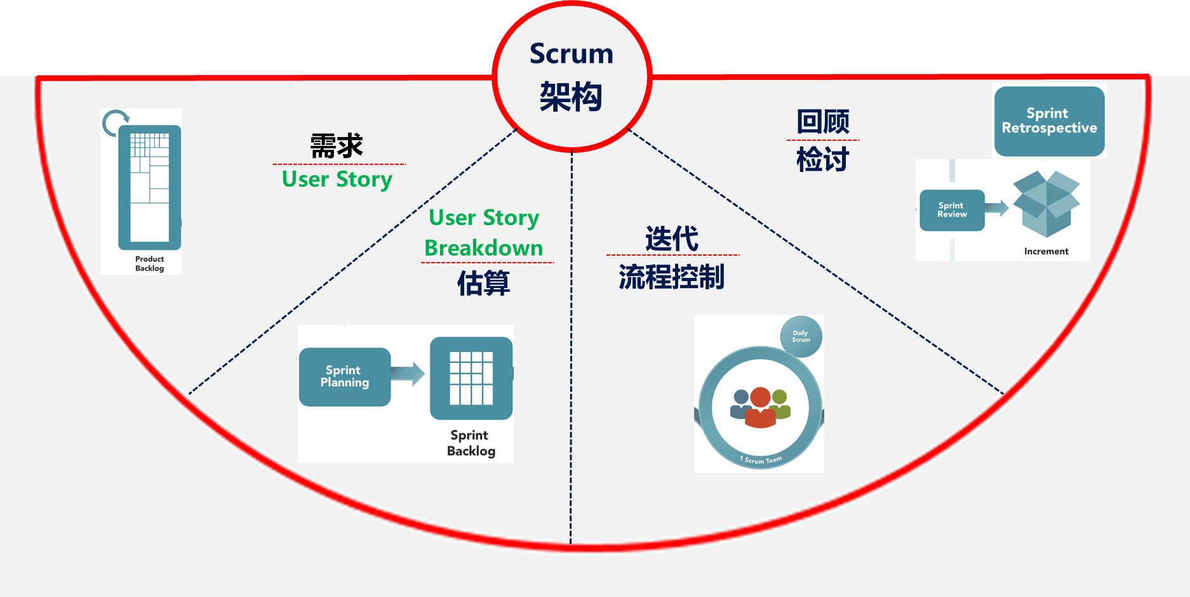



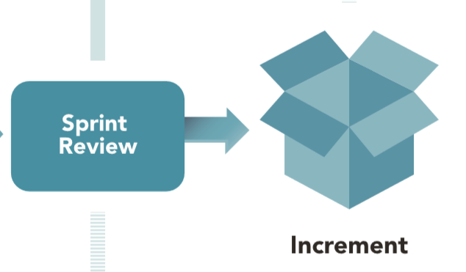
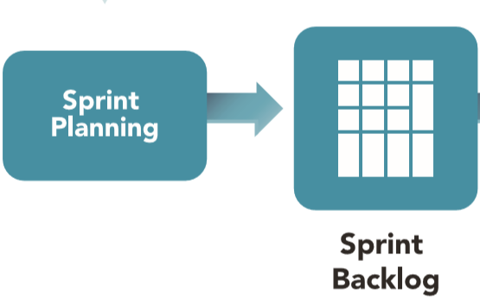

9.1. 架构角度
Scrum
架构
回顾
检讨
需求
User Story
User Story
Breakdown
估算
迭代
流程控制

Slide 34
9.2. 故事板角度
I. Product Backlog
II. Sprint Planning meeting
III. Iterative
IV. Review & Retrospective
区域
需求识别
需求分析、排序
工作分解
开发
测试
除错
反馈
检讨
内容
工作
PO 说明需求原由
团队询问用户故事细节
团队分解用户故事为工作项
挑选工作项
撰写自动化测试
缺陷确认
展示会议
回顾会议
PO 说明及用户故事
对用户故事进行增、删、改及排序
估算工作项
协同开发
依据测试用例进行测试
缺陷分类排序
产品方向确认
专人记录及负责跟进
撰写测试用例
开发架构讨论会
测试用例调整
缺陷侦错
需求变更讨论
相关资料讨论会

Slide 35



9.3. 产出物角度
产品待办（事项）
冲刺待办（事项）
冲刺小增量
计划会议
开发工作
客户需求以用户故事的形式撰写与展现
用户故事经开发工程师分解成可开发与验证的任务
一个冲刺所产出的具体成果展现个客户欣赏，并取得客户的反馈

Slide 36




9.4. 会议角度
计划会议
每日站会
展示评审会议
回顾会议
客户作需求说明，团队集体询问；
团队将用户故事分解成任务。
1. 昨天做了什么?
2. 今天准备做什么?
3. 是否遇到障碍？
（障碍意味着学习）
团队集体对客户展示这一次冲刺的成果，并寻求客户的反馈。
团队集体做回顾检讨的会议。针对好的部分继续维持，不好的部分加以讨论并找出改善的方法。

Slide 37
9.5. 上下文关系角度
需求分析
发布部署
Scrum
……
Timebox
正式启动Scrum之前的准备动作
正式 Release 之后的动作

Slide 38
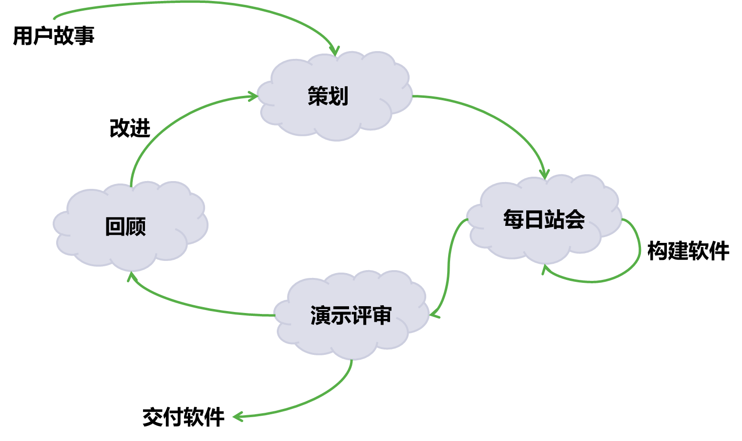
9.6. 一个简洁的 Scrum Development Process（强调沟通）

Slide 39
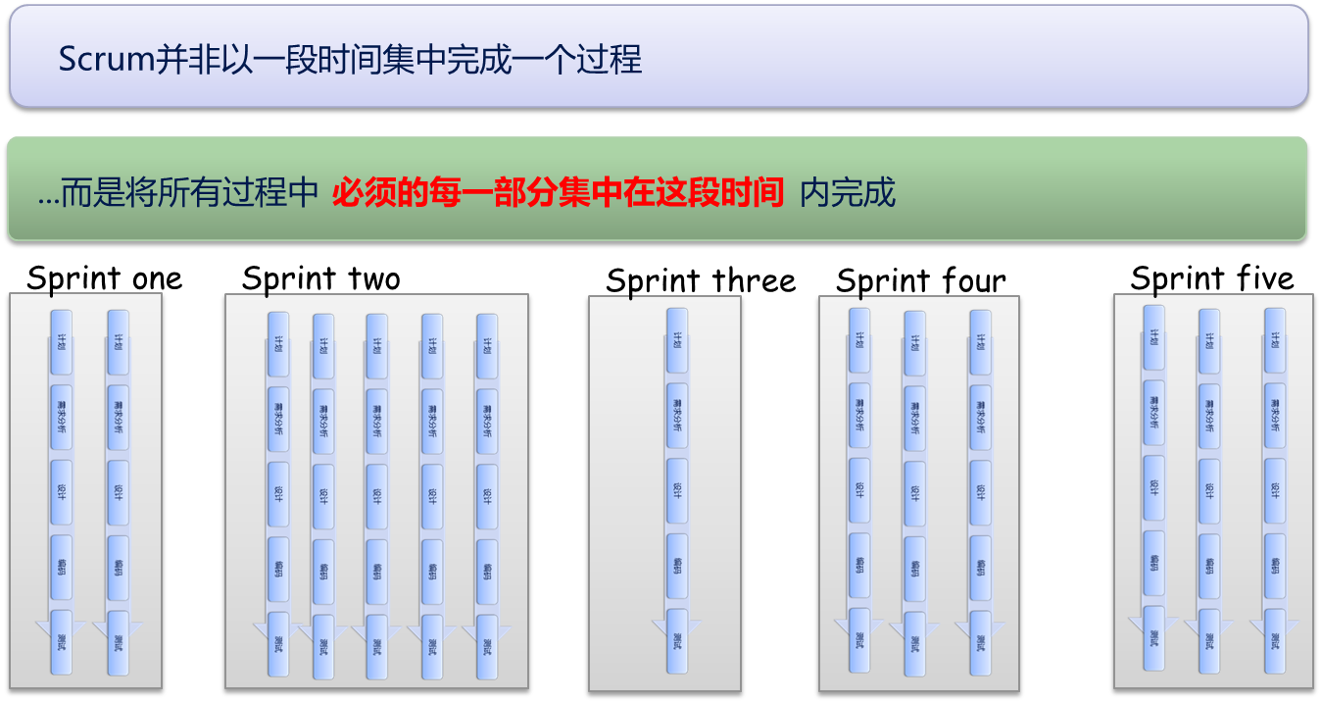
9.7. 一个时间段里完成项目软件一部分的所有过程

Slide 40
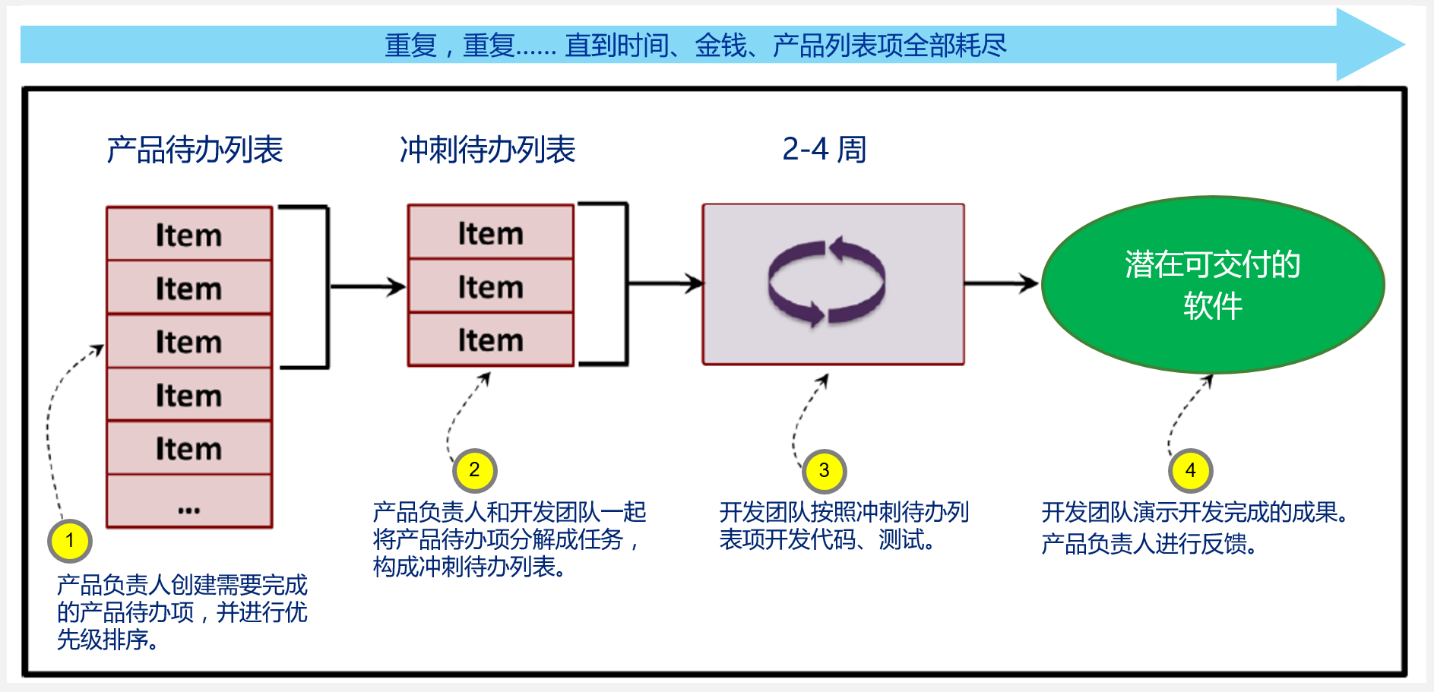
9.8. 简单总结
Scrum团队角色：3个，Scrum事件：4个，Scrum工件：3个

Slide 41
结束语
Scrum
清除浪费
强化学习
尽晚决策
尽早发布
团队自治
完整构建
全局视野

Slide 42
课程作业
作业编号 | 作业任务 | 关联工作产品模板 | 要求说明

Slide 43
本次学习结束，谢谢您的参与！

